Slide 1

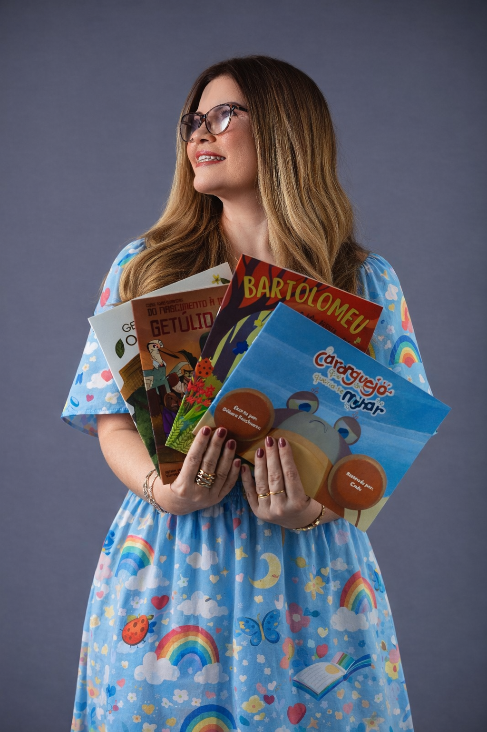
Projeto
Literário
Débora Facchinetti
Escritora

Slide 2
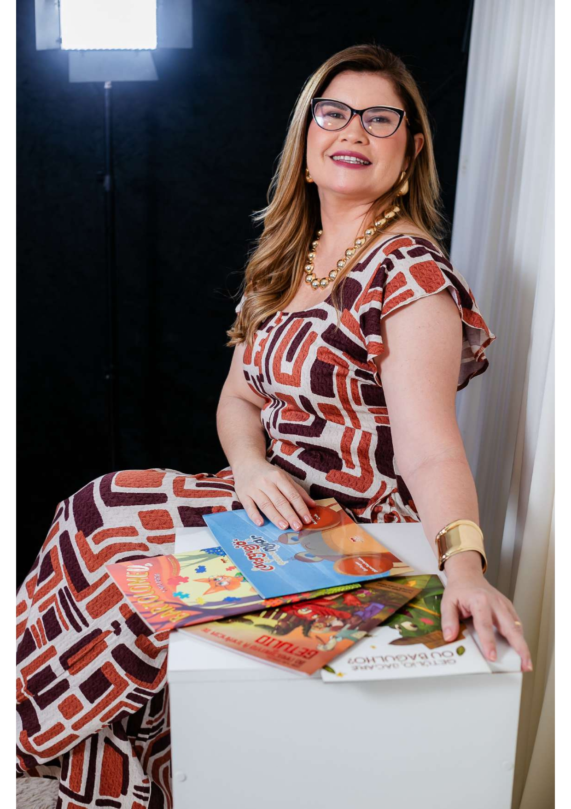
Slide de imagem grande
Quem é a autora:
Débora Facchinetti nasceu em 5 de março de 1979, em Teresina, Piauí, Brasil. Desde a infância, sonhava em se tornar escritora, sendo as fábulas seu gênero textual favorito. Com um talento nato para contar histórias, suas narrativas são repletas de ensinamentos significativos, especialmente voltados para o público infantil.
Débora Facchinetti é uma voz essencial na literatura infantil, usando suas palavras para criar mundos onde as crianças podem se ver refletidas e aprender sobre empatia, respeito e aceitação.
Literatura Infantil

Slide 3

Livro: Getúlio, jacaré ou bagulho?
Temas abordados:
Preservação do meio ambiente
Reciclagem e cuidado com a natureza
Empatia e respeito às diferenças
Preconceito e julgamentos precipitados
Importância do diálogo e da escuta
Convivência e amizade
Responsabilidade individual e coletiva
Valorização das boas atitudes

Slide 4
Livro: Getúlio, jacaré ou bagulho?
Sinopse
Getúlio é um jacarezinho diferente. Enquanto os outros moradores do lago se divertem, ele dedica seus dias a cuidar da natureza: limpa rios e lagos, recolhe o lixo deixado pelos humanos e transforma resíduos em novas possibilidades por meio da reciclagem.
Por andar sempre sujinho e carregando “bagulhos”, Getúlio acaba sendo mal interpretado. Seus amigos passam a chamá-lo de porcalhão, sujão e bagulho, sem se dar ao trabalho de entender suas atitudes. Triste, mas corajoso, Getúlio decide se pronunciar e revelar o verdadeiro motivo de seu jeito diferente de ser.
Em Getúlio, jacaré ou bagulho?, o leitor é convidado a refletir sobre julgamentos precipitados, empatia, respeito às diferenças e a importância de cuidar do meio ambiente. Uma história doce e emocionante, escrita e ilustrada com muito amor, que ensina que nem tudo é o que parece e que pequenas atitudes podem transformar o mundo.
📗🐊 Embarque nessa leitura encantadora, repleta de lições, sensibilidade e emoção!

Slide 5

Como tudo começou...do nascimento à infância de Getúlio.
Temática abordada:
Empatia e aceitação das diferenças
Diversidade desde a primeira infância
Amor e apoio familiar
Construção da identidade e da autoestima
Respeito ao outro
Valorização da singularidade
Desenvolvimento emocional infantil
Débora Facchinetti

Slide 6
Como tudo começou...do nascimento à infância de Getúlio.
Sinopse
Como Tudo Começou... do Nascimento à Infância de Getúlio é mais do que uma história: é um convite à empatia e à celebração da diversidade que enriquece o nosso mundo.
A narrativa acompanha os primeiros momentos de vida de Getúlio, um jacarezinho que nasce com uma cor vermelha inusitada, despertando olhares curiosos e questionamentos. Desde cedo, ele aprende que ser diferente faz parte de quem somos e que o amor, o cuidado e o apoio da família são fundamentais para a construção da autoestima e da identidade.
Com sensibilidade e carinho, o livro incentiva as crianças a perceberem, desde a primeira infância, que cada indivíduo é único e especial. Uma obra encantadora que promove a aceitação, fortalece os vínculos familiares e ensina que o respeito às diferenças começa nos primeiros passos da vida.
Débora Facchinetti

Slide 7
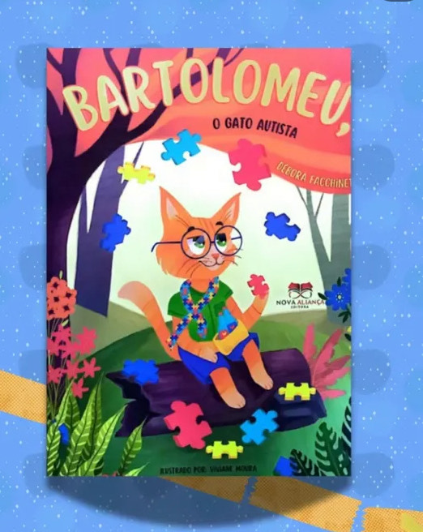

LIVRO: BARTOLOMEU, O GATO AUTISTA.
Temáticas abordadas:
Transtorno do Espectro Autista (TEA)
Inclusão e respeito às diferenças
Empatia e compreensão do outro
Diversidade de comportamentos e habilidades
Convivência familiar
Autoconhecimento e aceitação
Educação inclusiva
Valorização das singularidades

Slide 8
SINOPSE
Em Bartolomeu, o Gato Autista, Bartô — um gato curioso, sensível e observador — é o narrador e protagonista desta história cheia de afeto e descobertas. Ao lado de seus cinco irmãos, todos autistas, ele compartilha vivências, desafios e aventuras que revelam as diferentes formas de sentir, perceber e interagir com o mundo.
Cada personagem apresenta comportamentos e particularidades únicas, mostrando que não existe uma única maneira de ser ou aprender. Pela perspectiva de Bartô, o leitor é convidado a compreender o Transtorno do Espectro Autista de forma respeitosa e acolhedora, valorizando as diferenças e fortalecendo a empatia.
A obra promove reflexões profundas sobre inclusão, respeito e aceitação das diversidades, tornando-se uma excelente ferramenta para enriquecer aulas de literatura, ciências sociais e projetos de educação inclusiva.

Slide 9
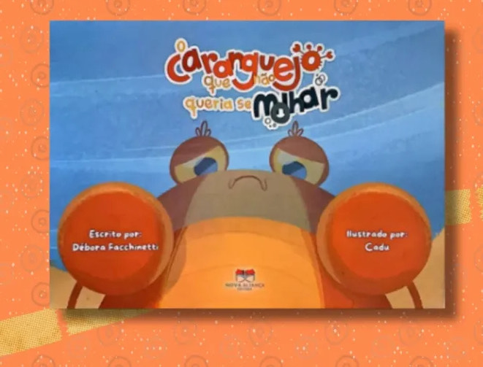
Livro: O caranguejo que não queria se molhar.
Temáticas abordadas:
Medos e inseguranças infantis
Coragem e superação pessoal
Autoconhecimento
Amizade e apoio emocional
Confiança em si mesmo
Crescimento emocional
Enfrentar desafios e mudanças
Pertencimento e inclusão

Slide 10
Livro: O caranguejo que não queria se molhar.
Sinopse
Em um colorido e encantador mundo marinho, vive um caranguejo curioso que evita a água a todo custo, tomado pelo medo de se molhar. Feliz na areia da praia, ele observa de longe as festas subaquáticas e sente-se excluído, desejando participar, mas sem coragem para enfrentar seus receios.
Tudo começa a mudar quando ele conhece um sábio polvo, que o ajuda a refletir sobre seus medos e a compreender que a água faz parte de sua própria natureza. Com apoio, escuta e incentivo, o caranguejo — agora chamado Dante — descobre que enfrentar o medo pode abrir portas para novas experiências.
Ao se permitir mergulhar, Dante vive aventuras inesquecíveis e encontra alegria onde antes havia insegurança. Uma história tocante sobre superação, amizade e coragem, que mostra que, muitas vezes, a verdadeira felicidade está logo além do medo.

Slide 11

Slide de imagem grande
OBRIGADA!!!
Muito Obrigada!!!

